Slide 1
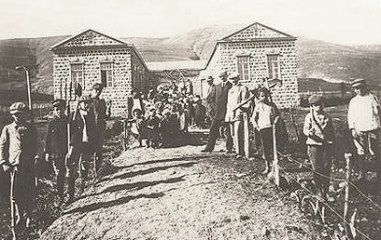

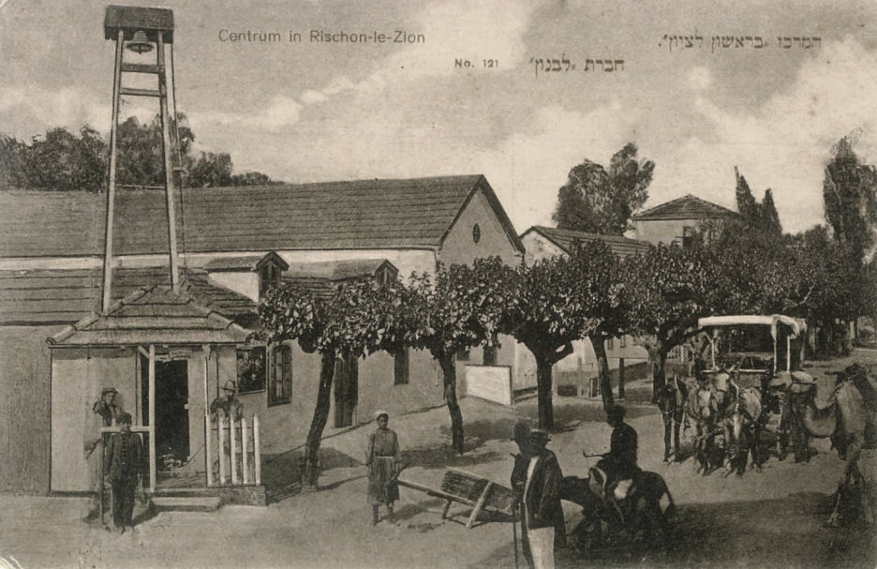
העלייה הראשונה 1882 - 1904

Slide 2
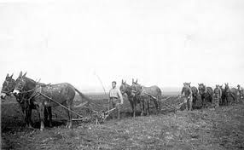
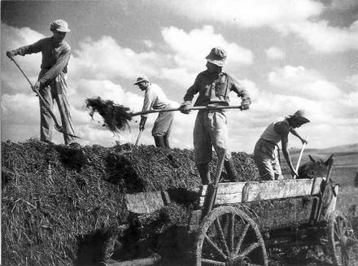
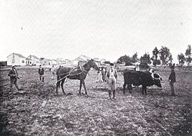
"עליית האיכרים"
העלייה הראשונה היא גלי העלייה משנת תרמ"ב (1882), עד שנת תרס"ד (1904). בראשית התקופה מנתה האוכלוסייה היהודית בארץ ישראל כ-26,000 נפש, במשך התקופה נוספו אליה עולים רבים ממגוון מדינות ביבשות אירופה, אפריקה ואסיה, בסיומה נאמדה האוכלוסייה היהודית בארץ כ-55,000 נפש.
עלייה זו מכונה גם בשם "עליית האיכרים" בשל צורת ההתיישבות החקלאית שייסדה בארץ (המושבות).

Slide 3
גורמים לעלייה:
1. גילויי אנטישמיות: "סופות בנגב" – הזעזוע שעוררו הפרעות, וגזירות "חוקי מאי" גורמים ליציאה המונית של יהודים מרוסיה, אך רק אחוזים בודדים מהמהגרים פונים לכיוון ארץ ישראל.
2. התעוררות המשכילים היהודים – אכזבתם של המשכילים היהודים במזרח אירופה מן הרדיפות ומסקנתם כי לא ניתן למצוא פתרון לבעיית היהודים בגולה.
3. מניעים לאומיים – הקונגרס הציוני הראשון, פעילות "חיבת ציון", ועידת קטוביץ, הקמת אגודת ביל"ו ופרסום ספרו של פינסקר, "אוטואמנציפציה". כל אלו דוחפים לעלייה והתיישבות חקלאית יצרנית מתוך שאיפה להקים בעתיד מדינה יהודית בארץ ישראל.
4. מניעים דתיים- הרבה מן העולים, מעבר לגילויי האנטישמיות והתעוררות לאומנית, מצטרפים לגלי העלייה לארץ מתוך אידיאולוגיה דתית.
5. שמועות על רכישת קרקעות ע"י יהודים – בתימן הופצו שמועות שעשירי היהודים עומדים לרכוש את ארץ הקודש ולחלק את האדמות ליהודים וכי השלטונות התורכיים מתירים את העלייה.

Slide 4

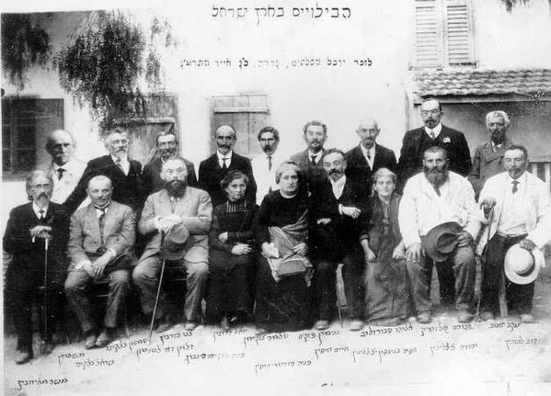
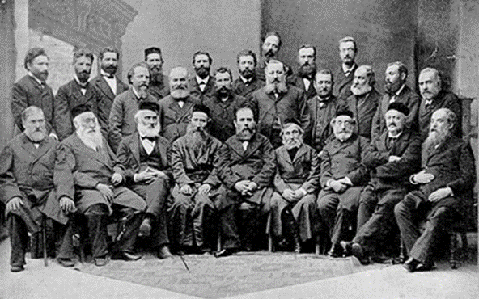

מאפייני העולים:
שומרי מסורת ודתיים, בעלי תודעה לאומית חזקה ברוח הציונות המעשית.
גילאי 40-30, בעלי משפחות.
מצב סוציו-אקונומי: בורגנים (בני ערים ועיירות) בני המעמד הבינוני, רובם בעלי מלאכה וסוחרים זעירים.
ארצות מוצא: רוסיה, פולין, רומניה ותימן.
חריגים בנוף המאפיינים היו בני תנועת ביל"ו, שמנתה כ 50 חברים רובם גברים, צעירים, רווקים, חילונים ומשכילים שהקימו את המושבה גדרה וניהלו אורח חיים שיתופי סוציאליסטי.

Slide 5
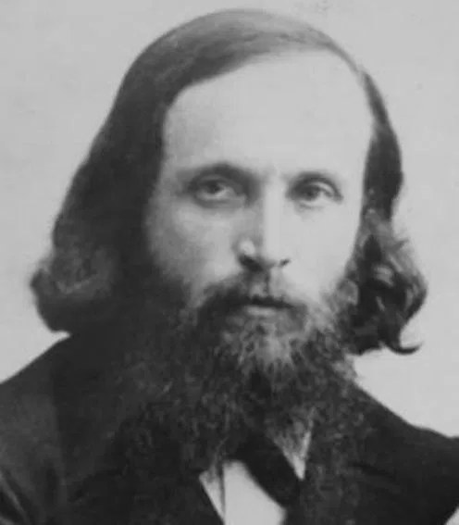
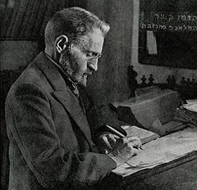
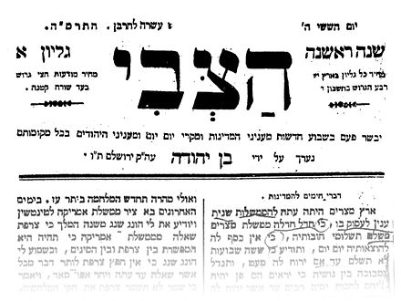
מטרות העלייה:
אנשי העלייה הראשונה הבדילו עצמם מן היישוב הישן בארץ בשאיפתם ליצור חברה יהודית המבוססת על עבודה יצרנית ודגלו בכיבוש הקרקע דרך קניית אדמות הארץ והקמת מושבות בה.
גאולת קרקעות – רכישת אדמות להתיישבות בכל רחבי הארץ מתוך אמונה שכיבוש הקרקע יקבע את שטחו העתידי של הבית הלאומי היהודי בא"י.
החלת השפה העברית כשפה מדוברת ביישוב העברי.

Slide 6
קשיים ואתגרים:
תנאי אקלים קשים ומחלות - החום הארץ הישראלי לעומת הקור במז' אירופה, יתושי האנופלס שהתרבו בשטחים הלא מיושבים, וקדחת הביצות (מלריה) שהפיצו.
היעדר ידע ונסיון חקלאי בסיסי - התמודדות קשה עם אדמות טרשים וביצות וחוסר מיומנות בעבודה פיזית.
מצוקה כלכלית - היישוב הישן נהנה מכספי "החלוקה", אנשי העליות לא נהנו ממנו.
אלימות, שוד וביזה מצד ערביי הארץ והתנכלות מצד השלטון העות'מני שהתייחס בעוינות ובהגבלה לעלייה ולהתיישבות.
מחלוקת אידיאולוגית עם אנשי היישוב הישן בשל התפתחות רעיון הלאומיות היהודית, "דחיקת הקץ" שבשאיפה להקמת ריבונות עברית בארץ ישראל, ובשל ניגודי התפיסה שבין החיים על כספי החלוקה לבין הגשמת הרעיון של עלייה יצרנית השואפת להתקיים בכוחות עצמה.
מעצם היותם מהגרים סבלו החלוצים גם מבדידות וגעגועים בשל הניתוק מהקהילה ומהמשפחה.

Slide 7
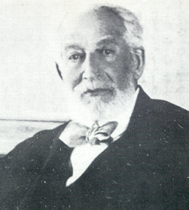

הברון אברהם בנימין אדמונד ג'יימס דה רוטשילד:
לאחר שנקלעו המושבות למשבר כלכלי חריף עד כדי חשש כבד להתפזרות המתיישבים ולפירוק המושבות. נחלץ לעזרתן מצרפת הברון רוטשילד, שבתחילה נמנע מפרסום שמו בפומבי ולכן זכה לכינוי "הנדיב הידוע".
מתוך אמונה שפתרון בעיית היהודים טמון ביישוב א"י, ובהשראת רבו צדוק הכהן, החל רוטשילד ברכישת קרקעות בהיקף נרחב, תמיכה חודשית קבועה במושבות, הקמת מושבות חקלאיות חדשות, מימון שירותי-הבריאות, החינוך והדת, הכשרת מדריכים חקלאיים למושבות, הקמת ענף היין, משי, בושם ועוד.
על-מנת לפקח על תרומותיו בארץ, מינה רוטשילד פקידים לניהול המושבות, הפקידים שילמו לאיכרים את קצבאותיהם, כאשר גודל התשלום היה תלוי בגודל המשפחה ולא בתפוקה החקלאית של האיכר.
חיי המותרות שניהלו הפקידים ויחסם למתיישבים, גרמה למתח רב בינם לבין המושבות. בשנת 1901 העביר הברון את המושבות הראשונות לידי חברת יק"א והוסיף כספים להמשך פעילות, פיתוח והרחבת יישובים חדשים. במקביל ביטל את שיטת הפקידות לאחר שהבין כי תלות המושבות בו לא תסתיים אם לא תהיינה עצמאיות.

Slide 8
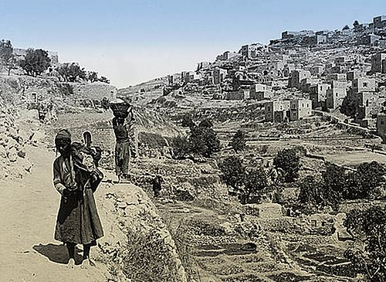
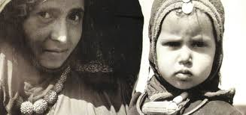
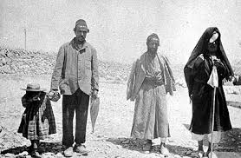
אעלה בתמ"ר - העלייה מתימן:
עלייה זו שמיוחסת לשנות העלייה הראשונה, מנתה כ 2500 נפש וכונתה בפי העולים: אעלה בתמ"ר (מונח מושאל משיר השירים, ומתייחס לשנת תרמ"ב). עליית התימנים לא נבעה ממניעים לאומניים אלא מתוך אמונה דתית עמוקה, ערגה לארץ הקודש, גזירות של שלטון האימאמים בתימן ושמועות שהגיעו לתימן אודות רכישת אדמות עבור יהודים בארץ ישראל.
המפגש בין עולי תימן בראשית התקופה לבין היישוב הישן התאפיין בתחושות קשות. חלק מאנשי היישוב הישן גילו כלפיהם ניכור וחשדנות. עולי תימן סבלו משני קשיים עיקריים: דיור ופרנסה. חלק מעולי תימן הגיעו לירושלים וחלקם התיישב ביפו, אך הניכור והקשיים הרבים גרמו להם להסתגר בתוך עצמם בשכונות שהתבססו על טהרת יהודי תימן.
איש היישוב הישן החסיד ר' ישראל דב פרומקין, עורך העיתון 'חבצלת' ארגן קרן 'להצלת נדחי ישראל' על מנת לסייע להם להקים משכני קבע. העולים מתימן לא בחלו באף עבודה פיזית: הם עסקו בענף הבניין, בחקלאות במושבות, בצורפות ועוד.

Slide 9
סיכום והישגים:
1. דמוגרפיה: מספר היהודים בא"י הכפיל את עצמו ואף יותר ע"י עלייה זו.
2. גאולת קרקעות: אנשי העלייה הראשונה הקימו 28 מושבות וחוות חקלאיות, (ארבע נוספות הוקמו באדמות חורן בדרום סוריה, אך ננטשו ונבזזו ב 1898 והופקעו ע"י סוריה ב 1944), וכמות האדמות בבעלות יהודית אף היא גדלה ביותר מכפליים בעקבות רכישות הברון רוטשילד.
3. הבסיס להתיישבות חקלאית: המושבות הניחו את הבסיס להתיישבות חקלאית יהודית בא"י דבר שתרם בהמשך לעצמאות הכלכלית היהודית והיווה חידוש ביחס לישוב הישן.
4. ראשית האוטונומיה היהודית הלאומית: המושבות נוהלו ע"י ועד של המושבה שהוכר ע"י הפקידים והשלטון כנציג המושבה וכך החלה למעשה לצמוח הנהגה יהודית מוכרת.
5. חינוך לאומי: על אף התרבות הצרפתית במושבות התפתח חינוך יהודי לאומי לצד לימודי הקודש. בכמה מהמושבות שפת הלימוד הייתה עברית.
6. השפה העברית: אליעזר בן יהודה מייסד את וועד הלשון ואת עיתון "הצבי" ונלחם למיסוד העברית כשפה רשמית, מקים את "הבית העברי הראשון".

Slide 10
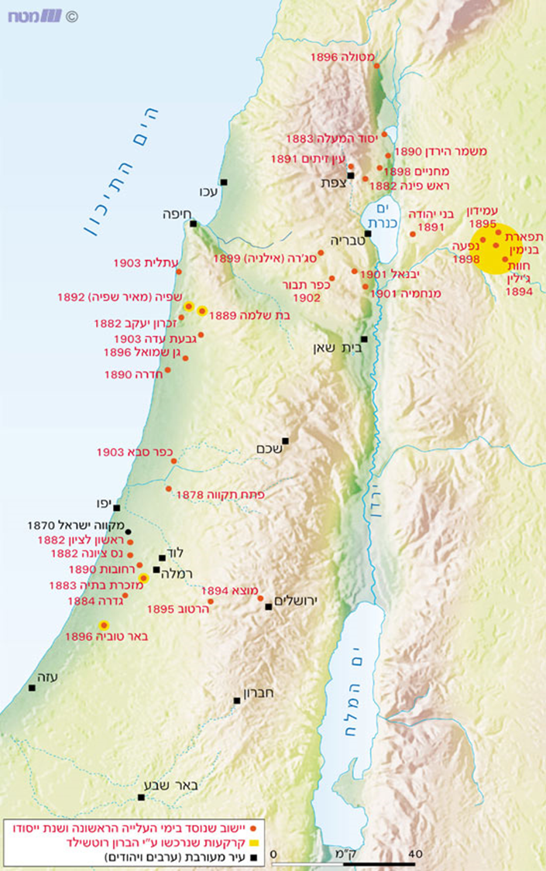
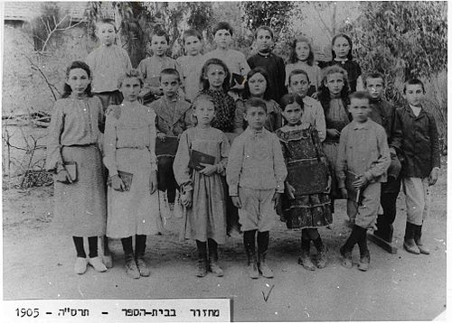
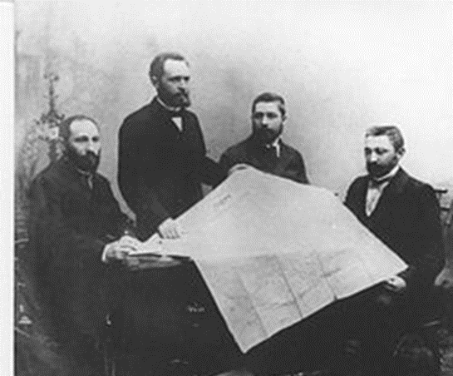
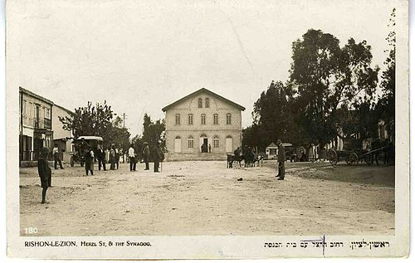
האוכלוסייה היהודית בא"י
בתקופת העלייה הראשונה
דור חדש נולד...
שנה | אומדן
1870 | 18,000
1880 | 27,000
1890 | 40,000
1900 | 56,000
1914 | 85,000
בארץ ישנה חדשה...

Slide 11

בשיעורים הקודמים סקרנו את העליות שקדמו לעלייה הראשונה,
(עליית החסידים תלמידי המגיד, ועליית הפרושים תלמידי הגר"א).
אז אם העלייה הראשונה היא לא העלייה הראשונה,
מדוע היא נקראת העלייה הראשונה???

